Slide 1
Ketenagakerjaan
(Cara - cara mengatasi pengangguran)

Slide 2
3
3
Tujuan Pembelajaran
Dengan mempelajari bab ini, Anda diharapkan mampu:
Mejelaskan . Cara-cara Mengatasi Pengangguran
Nilai dan Karakter Bangsa
Nilai-nilai yang dapat dikembangkan setelah mempelajari bab ini adalah kreatif, kerja keras, rasa ingin tahu, gemar membaca ,disiplin, dan peduli sosial
Kesempatan kerja
Pengangguran
Pengangguran musiman
Pengangguran konjungtur/siklis
Angkatan kerja
Pengangguran struktural
Pengangguran friksional
Pengangguran terbuka
Pengangguran terselubung
Setengah menganggur
Upah minimum
Upah minimum provinsi
Kata
Kunci

Slide 3
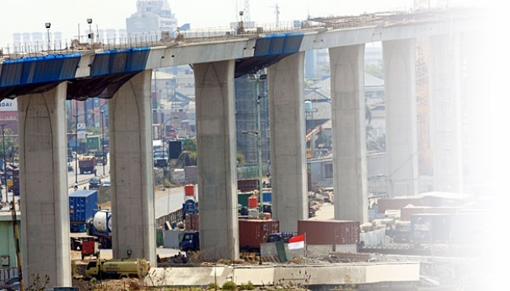
15
Cara-cara Mengatasi Pengangguran
cara-cara mengatasi pengangguran siklis antara lain peningkatan daya beli masyarakat, misalnya pemerintah membuka proyek yang bersifat umum seperti membangun jembatan, irigasi. Selain itu memperluas pasar barang dan jasa.

Slide 4
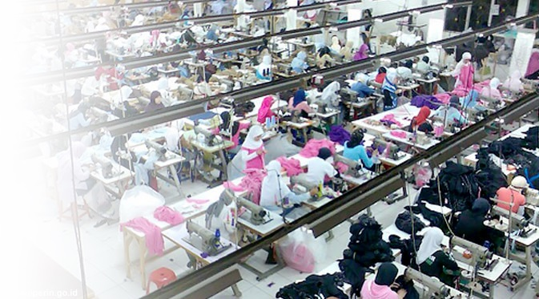
16
cara-cara mengatasi pengangguran struktural adalah dengan pengadaan pendidikan dan pelatihan, memindahkan tenaga kerja ke tempat yang membutuhkan, meningkatkan mobilitas tenaga kerja, dan mendirikan industri padat karya

Slide 5
17
cara-cara mengatasi pengangguran friksional adalah mengusahakan informasi lengkap tentang penawaran kerja. Pengangguran friksional tidak bisa benar-benar dihilangkan hanya dikurangi
cara-cara mengatasi pengangguran musiman yaitu pemberian informasi lowongan kerja pada bidang lain dan melatih agar memiliki keterampilan untuk bekerja saat menunggu musim tertentu

Slide 6
Jenis-jenis Pengangguran
Menurut Jumlah Jam Kerja
Pengangguran Terbuka
Setengah Menganggur
Menurut Penyebab Terjadinya Pengangguran
Pengangguran konjungtur/siklikal
Pengangguran struktural
Pengangguran teknologi
Pengangguran musiman
Pengangguran friksional
Upaya mengatasi pengangguran
Mengadakan pameran, kebijakan moneter, dan kebijakan fiskal
Menyediakan pelatihan dan pendidikan, memindahkan tenaga kerja ke daerah yang kekurangan tenaga kerja, mendirikan industri padat karya.
Mengadakan sosialisasi lowongan kerja dan dasar-dasar kewirausahaan
Mewajibkan perusahaan menciptakan suasana kerja yang nyaman dan membangun.

Slide 7
Dampak Negatif Pengangguran
Permintaan dan penawaran agregat menurun
Penerimaan negara menurun
Tingkat kesejahteraan menurun
Angka kemiskinan meningkat
Biaya sosial meningkat

Slide 8
18
Let’s go to the next lesson!

